Slide 1
Урок русского языка и читательской грамотности
во 2 классе

Slide 2
Л.Слуцкая
«Необычная школа».

Slide 3
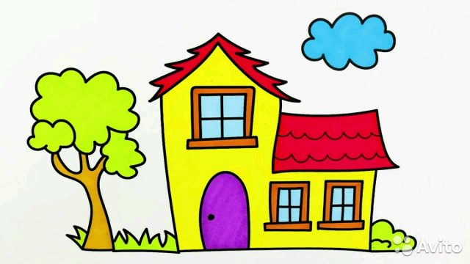
Проверка домашнего задания.

Slide 4
ДОМАШНЯЯ РАБОТА.
Упражнение 114.

Slide 5
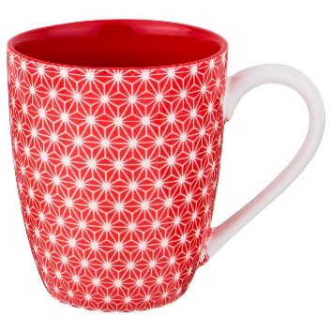
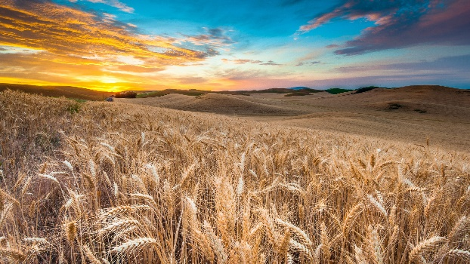
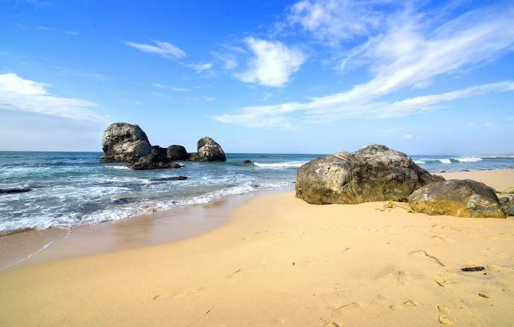
кружки – кружки
поля – Поля
берегу – к берегу

Slide 8
Л.Слуцкая
«Необычная школа».

Slide 9
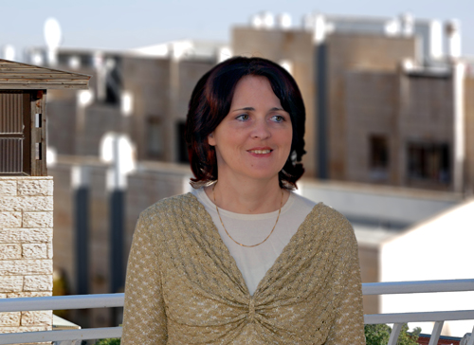
Лидия Александровна Слуцкая
родилась в Москве в 1966 году. По образованию филолог. Занималась лингвистическими исследованиями, преподавала в школе русский язык и литературу.

Slide 10
Значительное место в творчестве занимают стихотворения для детей. Детские стихи и переводы печатались в Интернет-журналах «Картинки в паутинке», «Почитай-ка» и «Солнышко», «Сказочник». Она -победитель интернет-конкурса на лучшее стихотворение для детей о животных, проведенного интернет-журналом "Картинки в паутинке".

Slide 11
Интересные факты. Необычные школы мира.
Школа без дисциплины, Канада
Школа ALPHA, которая расположена в Канаде,
сильно отличается от любой другой школы.
Дело в том, что здесь нет ни оценок, ни
расписания,
ни каких-либо конкретных рамок. Ученики сами
выбирают, какие занятия им посещать, а классы
формируются не привычным образом, то есть по
возрасту, а по интересам.

Slide 12
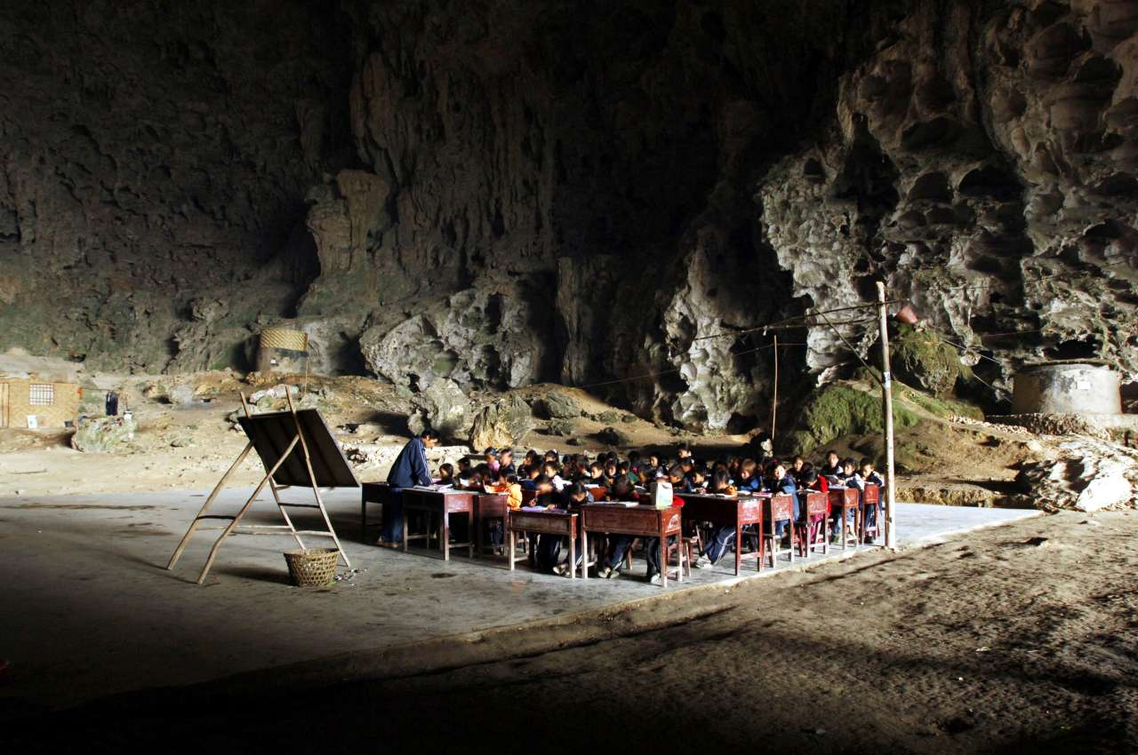
Пещерные школы Китая.
Уникальная школа в провинции Гуйчжоу,
народность мяо (Miao), коренное население этого
региона, живет достаточно скромно. Низкий
уровень жизни не позволял этим людям долгое
время получать образование. И только в 1984
году была открыта первая школа. Так как средств
на строительство школы не было, учебное
заведение было решено разместить в ближайшей
пещере. Здесь были оборудованы классы,
спортивная площадка и зона отдыха.

Slide 13
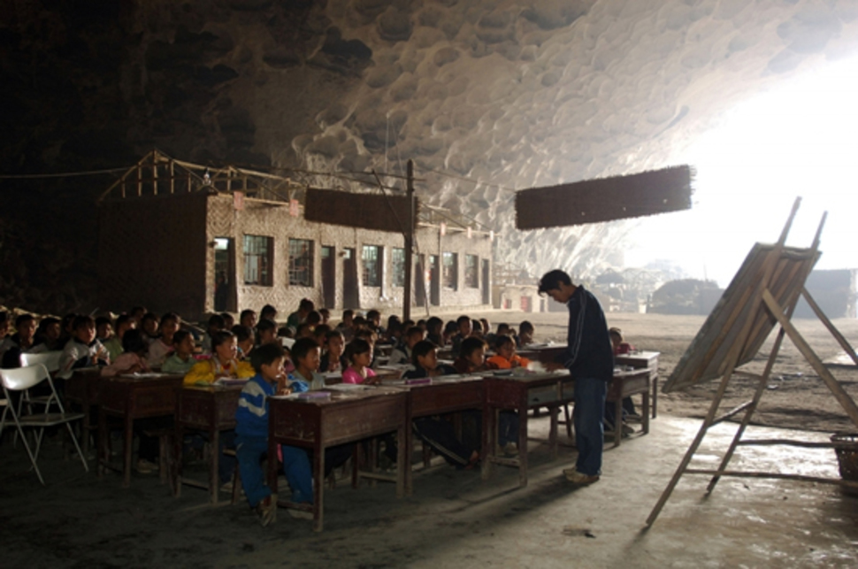
Поначалу школа была рассчитана на один класс, однако
сегодня ее воспитанниками являются 186 детей.
И это несмотря на то, что до школы ученикам приходится
добираться по шесть часов каждый день. Как тут не вспомнить
армянскую пословицу: «Не тот больше знает, кто больше жил, а
тот, кто дальше ходил».

Slide 14
«Необычная школа».

Slide 15
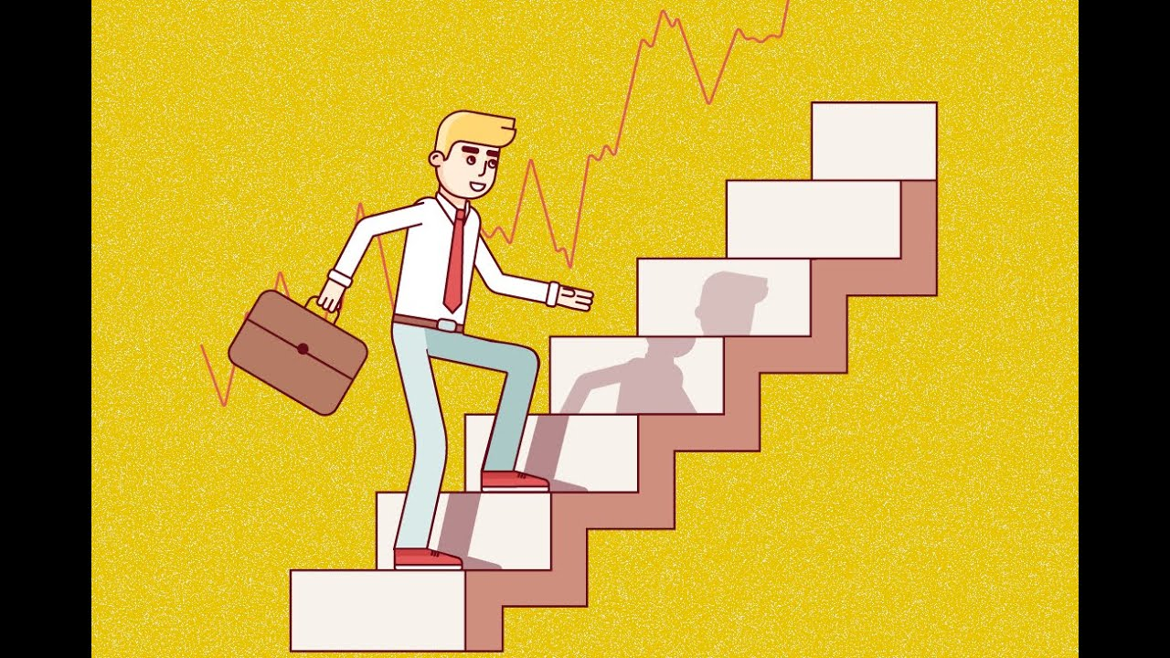
Объясните слова:
Умения – это элементы деятельности, позволяющие что-либо делать с высоким качеством, например, точно и правильно выполнять какое-либо действие.

Slide 16
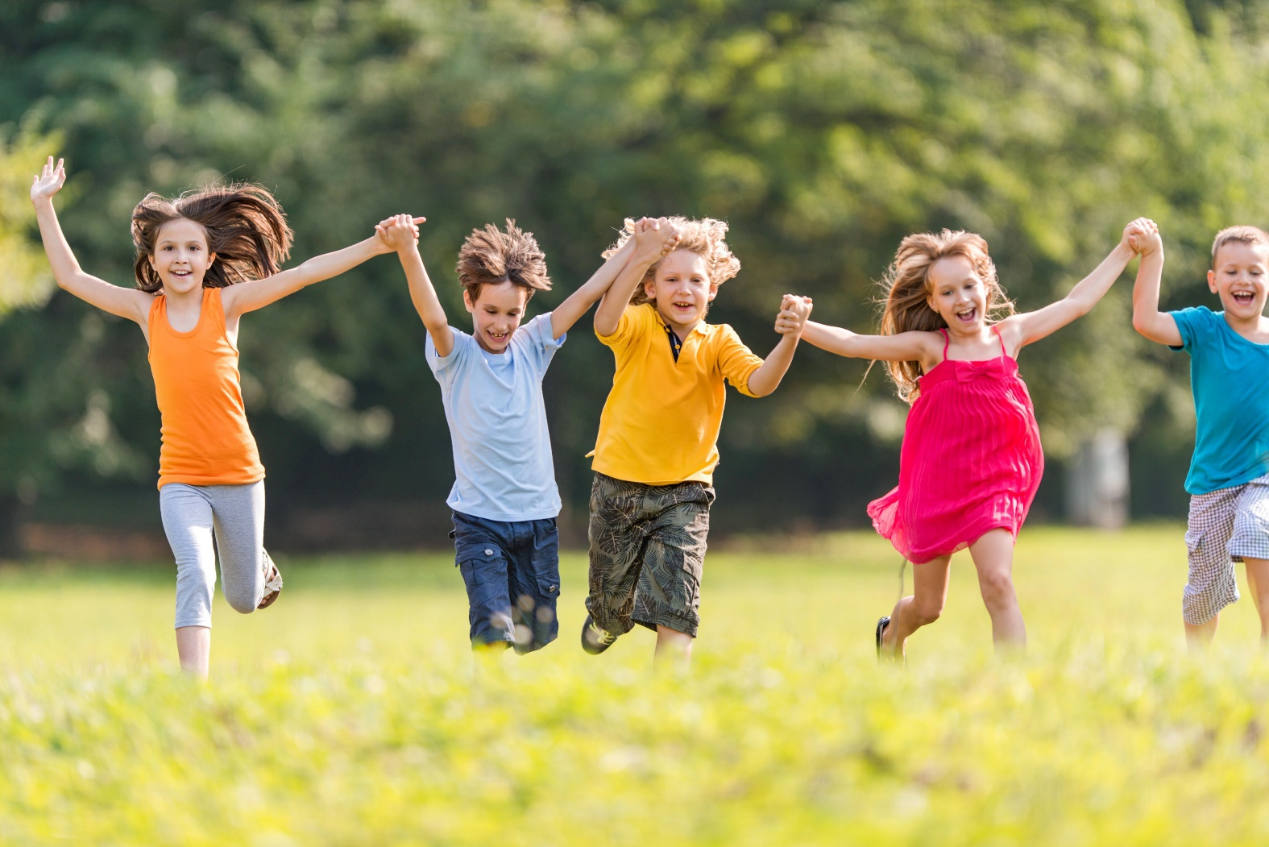
Беззаботно - не испытывая забот.

Slide 18
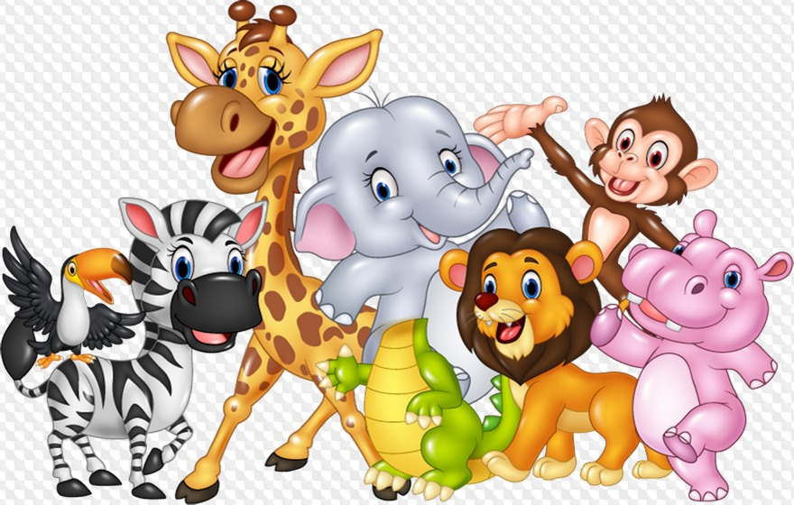

Slide 20
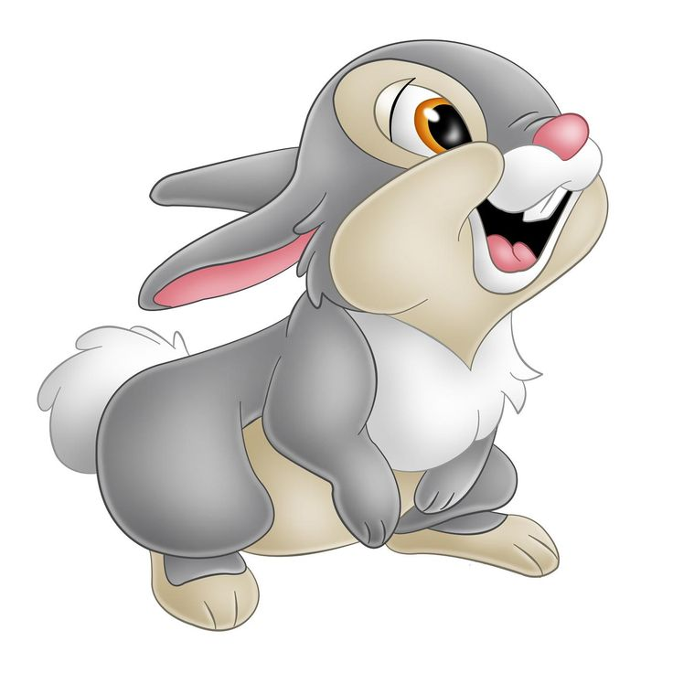
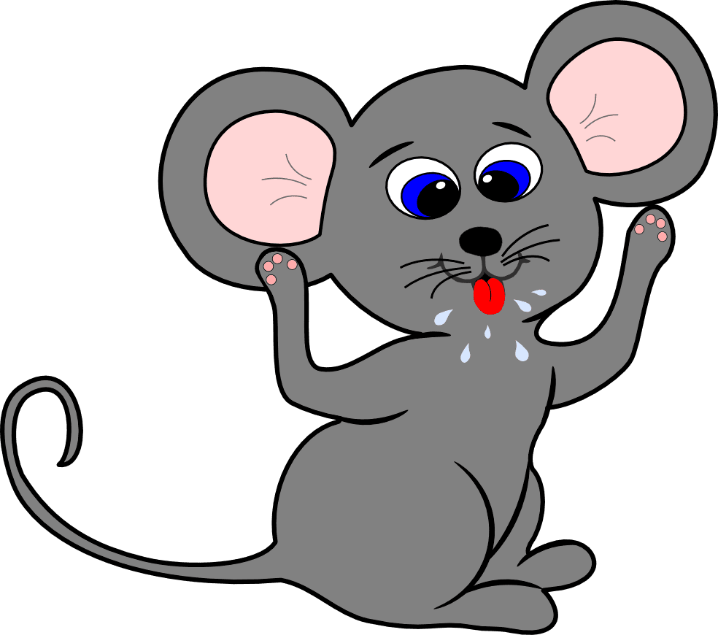

Slide 21
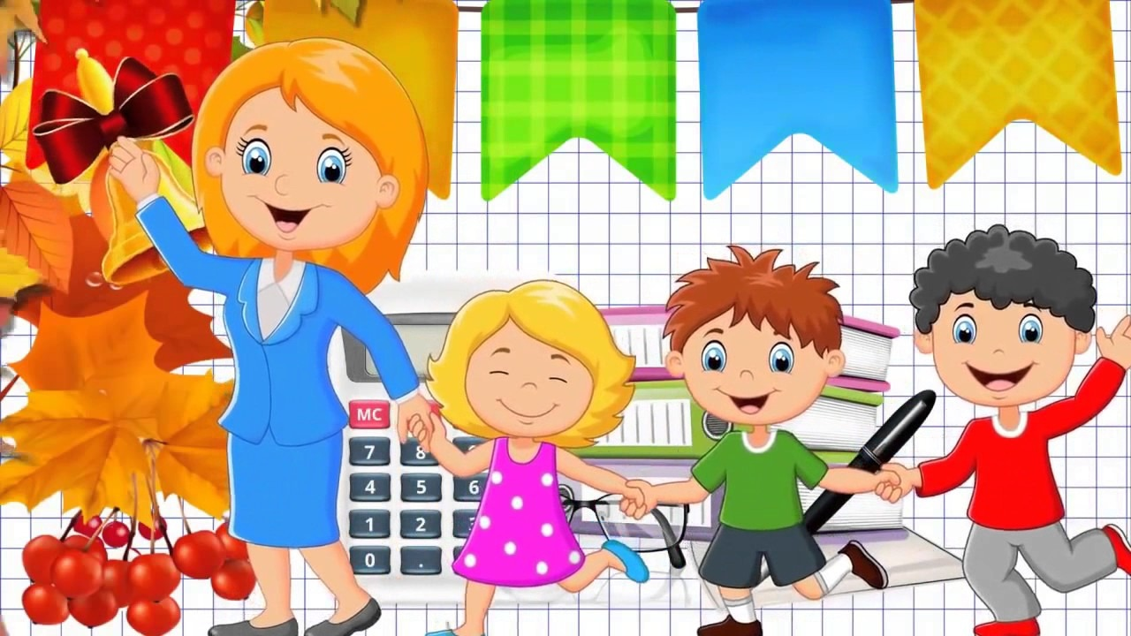

Slide 22
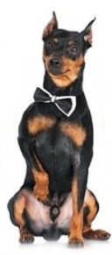
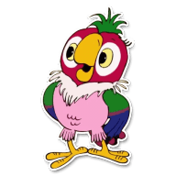
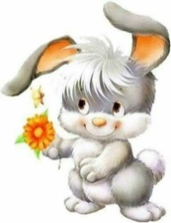
Какого учителя нет в этой школе?

Slide 23
Выборочное чтение.
1.Чему звери научат людей?
2.Чему научит кот-учитель?

Slide 24
3.Пёс научит…..
4.Чему научит зайчик ?

Slide 25
5. Каким умениям научат мышка и попугайчик?

Slide 26
СИНКВЕЙН.
Кот – учитель.
Честный, трудолюбивый.
Учит, объясняет, ведет.
Учитель дает знания.
Наставник.

Slide 27
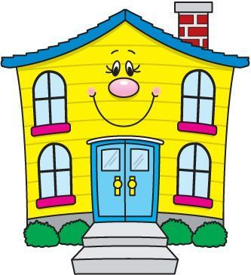
ДОМАШНЯЯ РАБОТА.
Выучить стихотворение
«Необычная школа» Л. Слуцкой наизусть.

Slide 28
Придумай свою необычную школу. Подготовь о ней рассказ по плану:
1. Как называется твоя «необычная школа»? ___________________________________________
2. Кто в ней будет учиться? ______________________________________________
3. Кто в ней будет работать учителями? _______________________________________________
4. Какие уроки будут проходить в этой школе? _________________________________________

Slide 29
СПАСИБО ЗА УРОК!

